Slide 1
ZAPRASZAMY na relację…

Slide 2
05 czerwca rano było już wszystko gotowe… …wszyscy czekali na godzinę 8^{00 …}

Slide 3
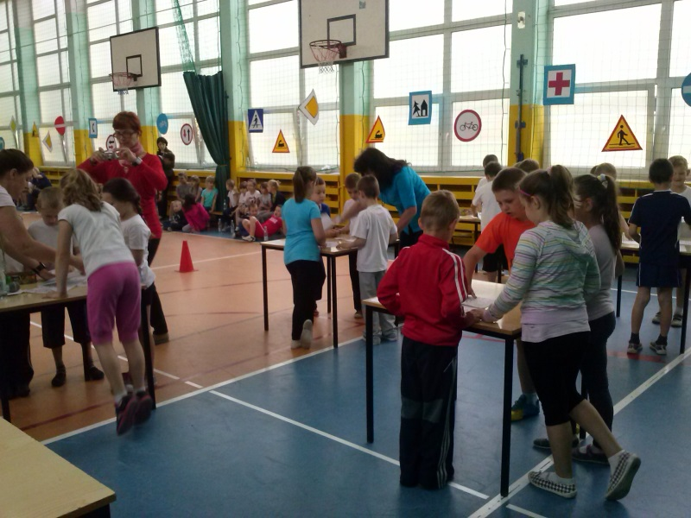
…i wreszcie się zaczęło...
zdania były bardzo trudne…
…ale dzieci i tak świetnie radziły sobie w każdej konkurencji

Slide 4
Wszyscy uczestnicy Wieloboju rywalizowali ze sobą w cztero-osobowych zespołach w 7 konkurencjach umysłowych i całą klasą w jednej konkurencji sportowej.

Slide 5
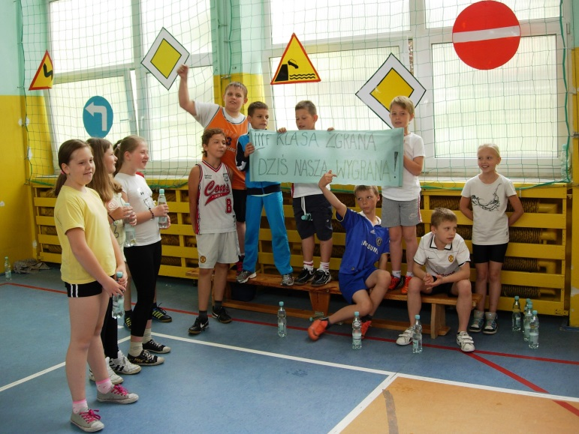
…konkurencje sprawnościowe wywoływały mnóstwo emocji…

Slide 6
Wszyscy uczestnicy bawili się znakomicie, a ich rywalizacja zespołowa odbywała się na zasadach fair play.

Slide 7
Najlepsi w poszczególnych kategoriach wiekowych zostali nagrodzenie wspaniałymi pucharami, dyplomami oraz nagrodami rzeczowymi. Każda z klas biorących udział Wieloboju również została nagrodzona rzeczowymi upominkami, którymi były pomoce dydaktyczne umożliwiające uczniom lepsze poznawanie otaczającego ich świata oraz rozwijania ich umiejętności plastycznych.

Slide 8
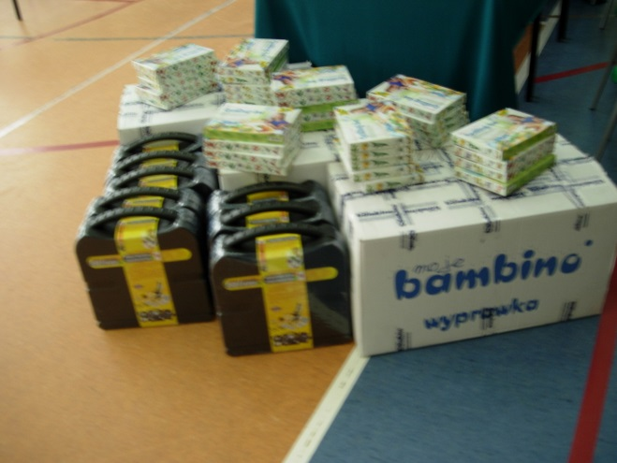
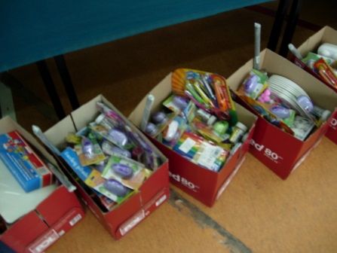
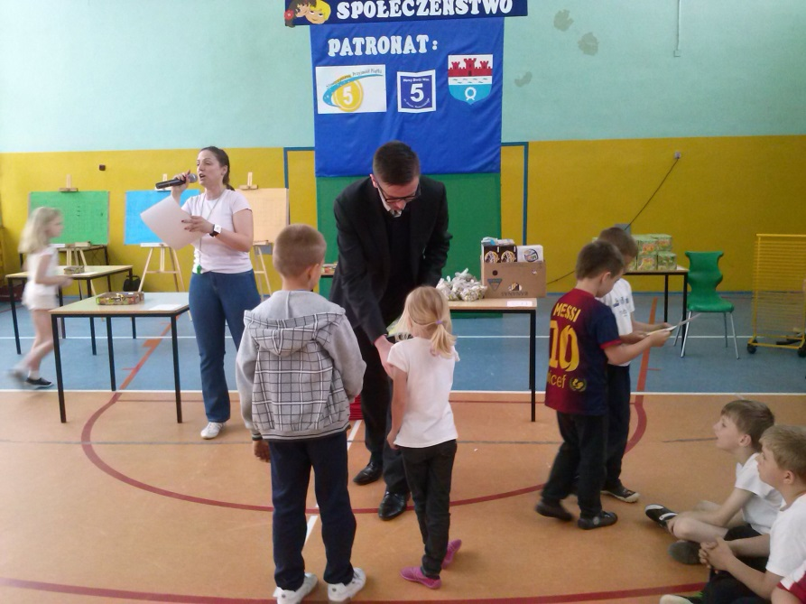
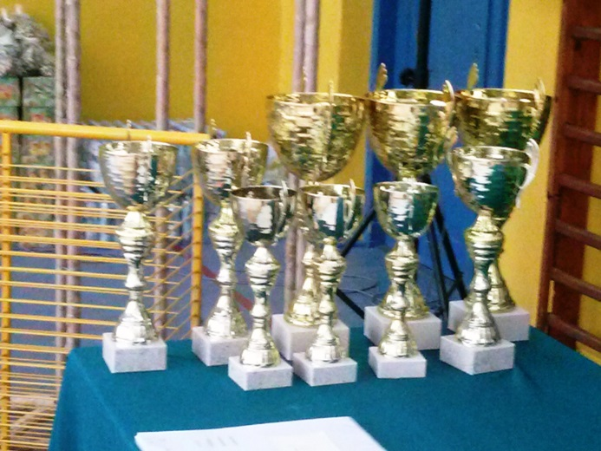
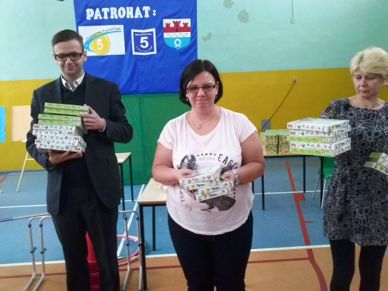

Slide 9
…o 12⁰⁰ zakończyliśmy wielobój…

Slide 10
…dziękujemy Urzędowi Miasta Nowy Dwór Mazowiecki za pomoc w sfinansowaniu całego przedsięwzięcia…
„Stowarzyszenie Przyjaciół Piątki”
Nowy Dwór Mazowiecki, czerwiec 2013
autor: Renata Bartołowicz

